Slide 1

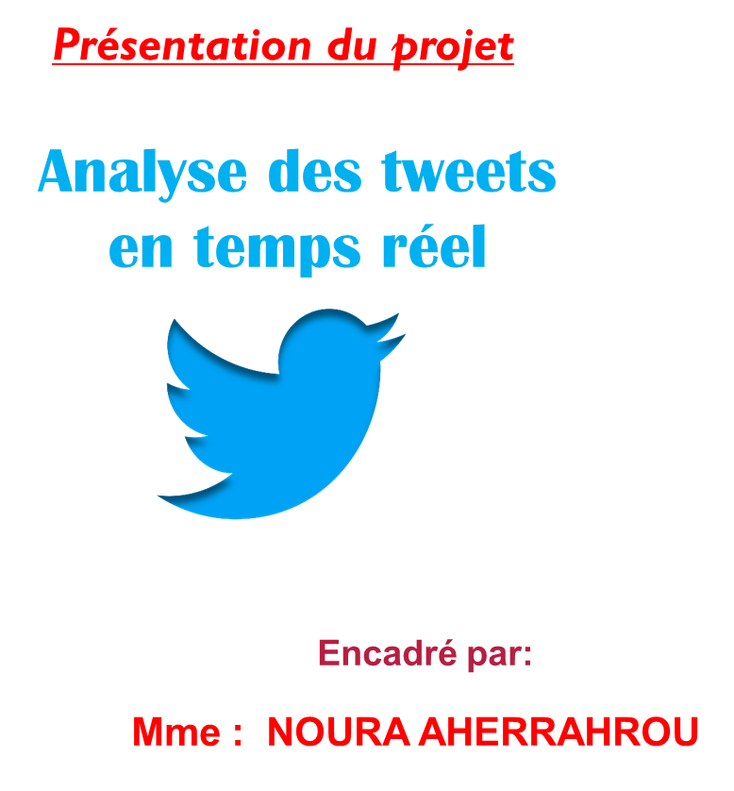


Réalisé par:
Abdelazyz Rkhiss
Hicham Bayad
Abdelhamid Ghezzou

Slide 2

Introduction
Technologies et Bibliothèques utilisées
Démonstration et réalisation
Conclusion
Plan

Slide 3

Introduction
Big-data et reseaux sociaux
L’interet des analyses des tweets
Les exemples d’utilisation

Slide 4




Technologies utilisées

Slide 5

Apache kafka est un plate-forme de diffusion (stream) distribuée développée en scala et java
une palte-forme de streaming posséde trois fonctionnalitées clés :
permettre aux applications clientes kafka de publier et s'abonner a des flux d'enregistrements .Similaires a une file d'attente de messages ou a un systéme de messagerie d'entreprise comme les Brokers JMS (AtiveMQ)ou AMOP(RabbitMQ)
permet de stocker les flus d'enregistrement de maniére durable et tolérant aux pannes
permet de traiter les flux d'enregistrement au furet a mesure qu'ils se produisent (Real Time Stream Processing )

Slide 6
KAFAKA a quatre API principales:
Producer API : Permet a une application de publier un flux d'enregistrements vers un ou plusieurs Topics (Sujets) Kafka
Consumer API : Permet a une application de s'abooner a un ou plusieurs Topics Topics et de traiter le flux d'enregistrement qui lui sont transmis .
Streams API :Kafka Streams fournit une API pour le streaming de messages qui intègre un cadre pour le traitement, l'enrichissement et la transformation des messages.
Connector API : permet d'implémenter des connecteurs qui récupèrent les données d'un système source ou d'une application vers Kafka ou qui poussent de Kafka vers une application.Par exemple , un connecteur vers une base de données relationnele peut capturer chaque modification apportéée a une table
Kafka fourni des API clientes pour différents langages :Java ,C++,Node JS ,PHP,Pythone ,etc ….

Slide 7
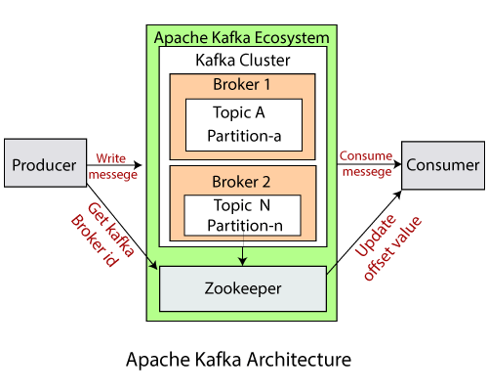
Pour maintenir l’équilibre de charge, le cluster kafka est généralement composé de plusieurs Brokers dont un est élu comme leader
Cependant ,il sont sans état, c’est pourquoi ils utilisent Zookeeper pour conserver l’état du cluster
Une instance de Kafka Broker peut gérer des centaines de milliers de lectures et d’écritures par seconde
chaque Broker peut gérer des To des messages
kafka broker utilise Zookeeper pour la gestion et la coordination

Slide 8
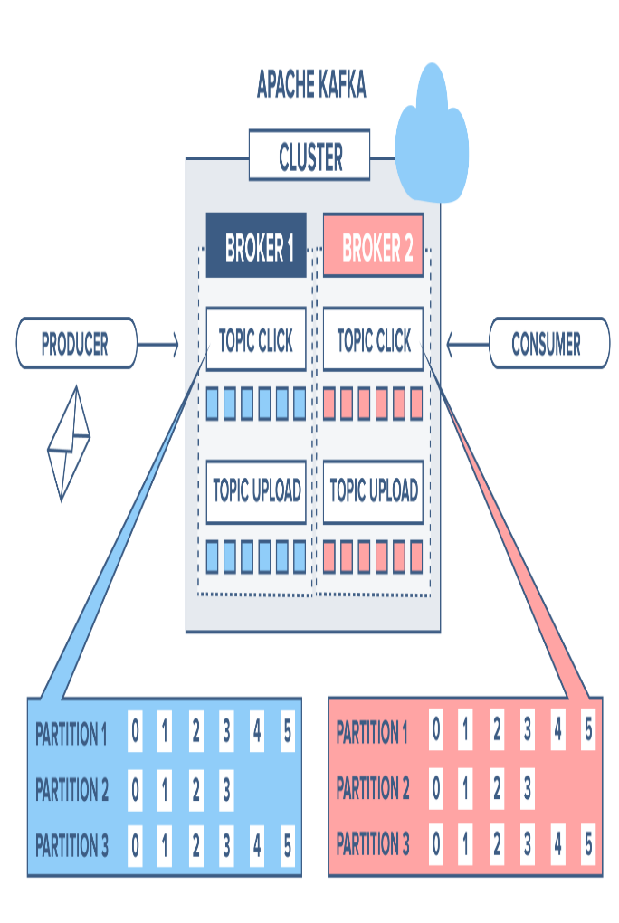
Producer :
Les producteurs de Kafka transmettent les données aux Broker
Ces données sont à destination des Topics réparties en partitions dans les Brokers du cluster
Le producteur est responsable du choix de l’enregistrement a affecter a quelle partition du cluster
Consumer :
Consomme les messages a partir des Topics
Les instance e consommateur peuvent être dans des processus séparés sur des machines séparées
Topics:
Un topic est une sort de boit a lettre vers laquelle les messages sont publiés
Chaque topics peut avoir a plusieurs abonnées consommateurs
Chaque partions est une séquentiel d’enregistrement ordonnée et immutable

Slide 9






120 millions de visiteurs uniques sur Twitter.com
310 millions d’utilisateurs actifs
TWITTER
500 millions de tweets sont envoyés chaque jour
1 million de sites intègrent des tweets
400 milliards de tweets ont été envoyés depuis le 21 mars 2006
9

Slide 10

Un serveur utilisant Lucene pour l'indexation et la recherche de données.
Il fournit un moteur de recherche distribué et multi-entité à travers une interface REST.
C'est un logiciel écrit en Java distribué sous licence Elastic2 (Open core).
L'éditeur propose aussi une version sous Server Side Public License ainsi que la possibilité de souscrire à une offre Saas.

Slide 11
Une application frontend gratuite et ouverte qui s'appuie sur la Suite Elastic.
Elle permet de rechercher et de visualiser les données indexées dans Elasticsearch.
Elle sert aussi d'interface utilisateur pour le monitoring, la gestion et la sécurité des clusters de la Suite Elastic.
Créée en 2013 au sein de la communauté Elasticsearch, Kibana s'est développée pour offrir une vue à 360° sur la Suite Elastic, devenant ainsi un véritable portail pour les utilisateurs et les entreprises.

Slide 12
Bibliothèques utilisées
tweepy
kafka
json
re
Python
Elasticsearch
nltk

Slide 13
Implémentation
Et
Démonstration

Slide 14
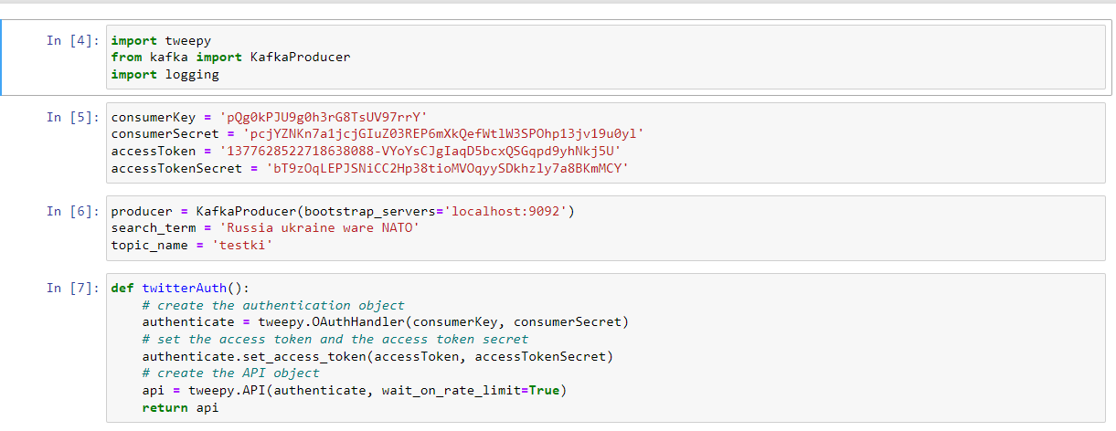

Slide 15
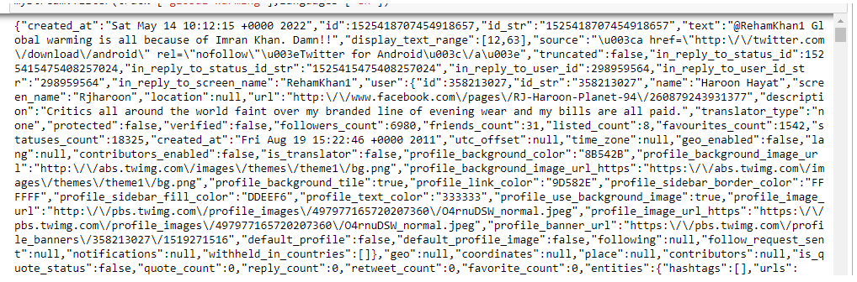
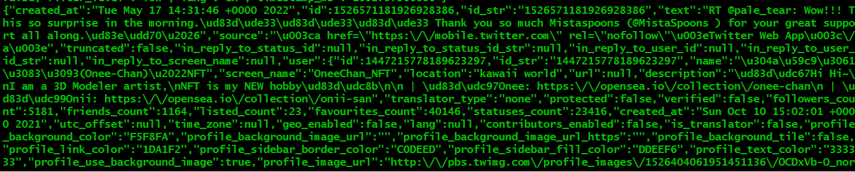

Slide 16
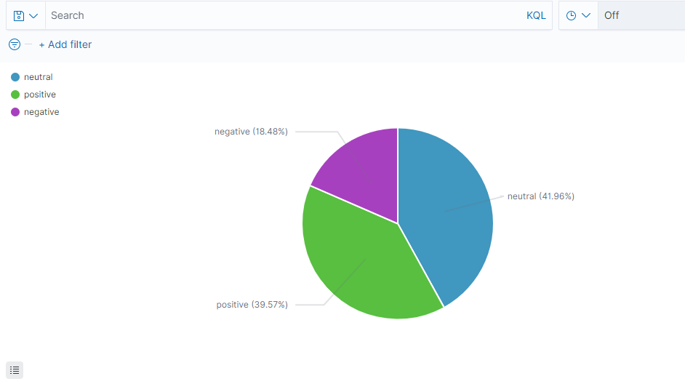

Slide 17
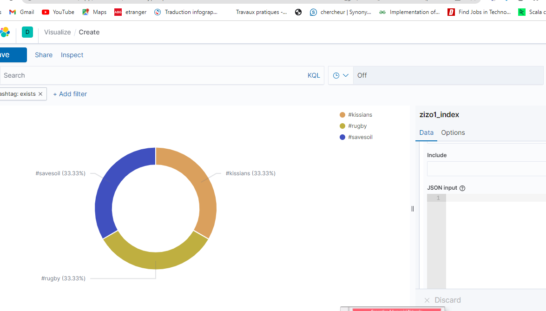

Slide 18
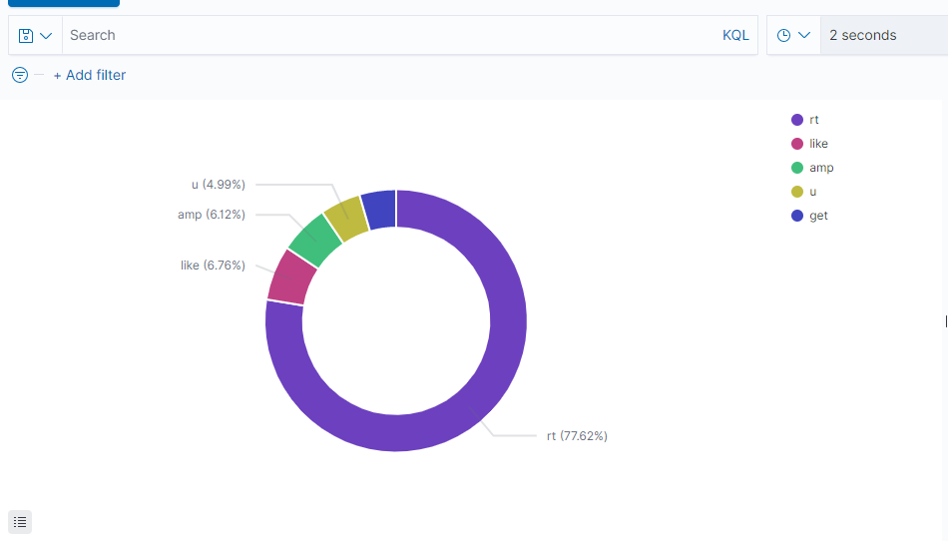

Slide 19
CONCLUSION
TWITTER
ELASTICSEARTCH
KAFKA
TRAVAIL
En
EQUIPE
PYTHON
SPARK
API-TWITTER

